Slide 1
ДЕТСКИЙ САД «БЕРЁЗКА» СП МАОУ АБАТСКАЯ СОШ № 2 С. БОЛДЫРЕВО
Исследовательский проект
«Моя история семьи»
Автор проекта: Колупаева Софья, 6 лет
Руководитель: Колупаева Надежда Владимировна
2017 год

Slide 2
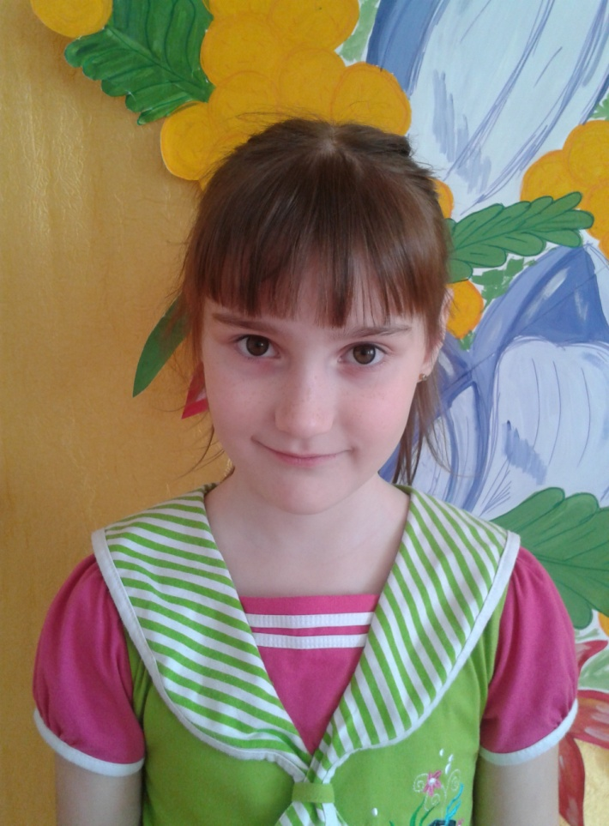
Участница конкурса «Моя история семьи»
Воспитанница д/сада «Берёзка» СП МАОУ Абатская СОШ № 2, посещает кружок нетрадиционное рисование «Творческий калейдоскоп», участвует во всех праздниках детского сада

Slide 3
Мне интересно узнать историю моей семьи. Что такое семья и почему она так называется?
ЦЕЛЬ:
Формировать представление о семье, как о группе людей, которые живут вместе, любят друг друга, заботятся друг о друге;
Воспитывать желание заботиться о близких;
Проявлять заботу и добрые чувства к своим близким.
Создать генеалогическое дерево, сбор данных по происхождении фамилии.
ЗАДАЧИ:
собрать и изучить сведения о своей семье;
составить родословную своей семьи – генеалогическое дерево.

Slide 4
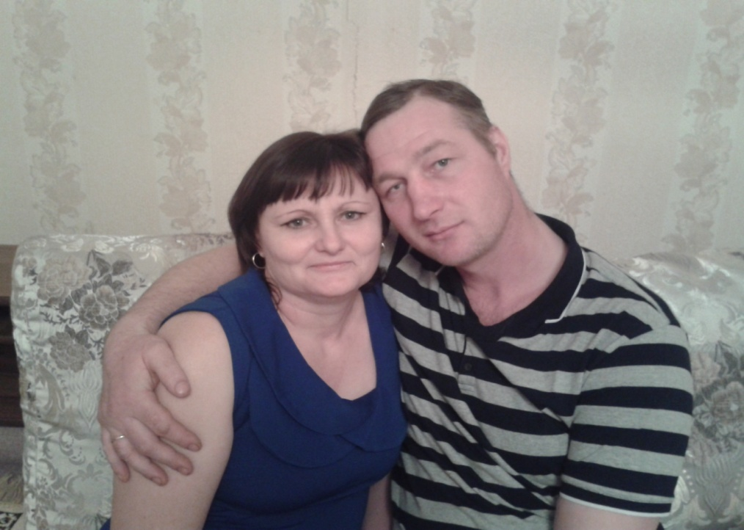
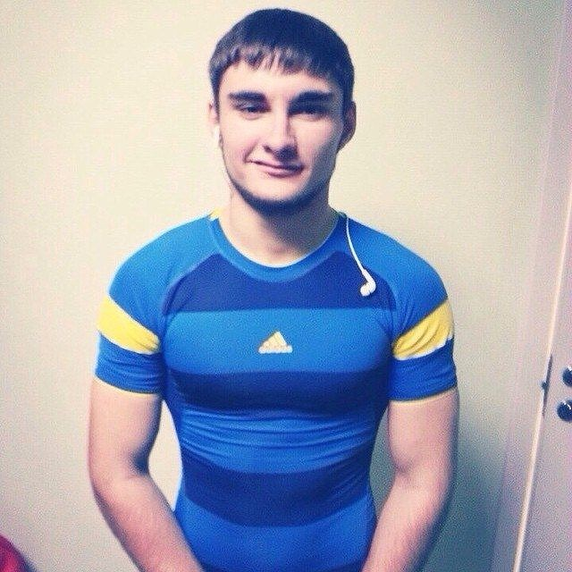
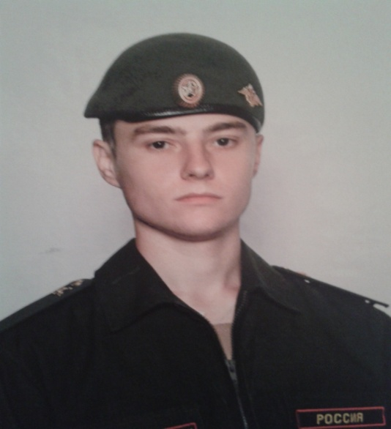
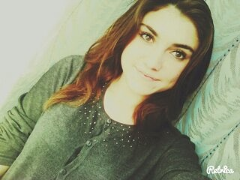
Моя семья

Slide 5
Что означает моя фамилия
КОЛУПАЕВ -эта фамилия образована от старославянского слова «КОЛУПАТЬ», то есть бить с огромной силой, отбивать от скалы в горном деле куски. Такой силой не каждый был наделён, плюс ещё и умением добывая руду (а это и есть основа слова - отбивать куски породы). Потом, со временем «колупать» претворилось в понятие - ковырять, но не это основа имени Рода, а именно та, первая версия, старинная, древняя. Иногда так называли людей, которые искали золото в горных породах, а это и вовсе уже были посвящённые люди, особого Рода, жреческого.

Slide 6
Семья – это взрослые и дети, которые живут вместе, любят друг друга и заботятся друг о друге
Меня зовут Колупаева Софья. Я хочу рассказать о своей семье.
Мне 6 лет. У нас большая дружная семья. Я не одна у мамы с папой, у меня есть ещё два брата – Юра и Саша, сестра Алина.
Мне интересно рассматривать наши семейные альбомы, фотографии. У нас есть много фотографий, есть даже очень старые, чёрно – белые фотографии. Я часто прошу родителей, рассказать мне, кто это, на старых фотографиях? Оказывается это их мамы и папы, дедушки и бабушки, сёстры и братья, тёти и дяди.
Мои родственники живут не только в Абатском районе, но и в других городах: Тюмени, Сургуте, Нижневартовске, Омске.
В один из дней, когда мы все вместе рассматривали фотографии, мама и папа предложили сделать генеалогическое дерево.
Я скоро пойду в школу, научусь хорошо читать и тогда смогу сама изучить свою родословную.
Как хорошо, что у меня такая большая семья!

Slide 7
Мои мама и папа
Мою маму зовут Татьяна Владимировна. Работает директором в местном Доме культуры. Я очень люблю свою мамочку, мне с ней очень интересно. Мама играет со мной, читает книжки, совсем недавно меня мама начала учить вязать. Я помогаю мамочке и мама говорит, что я для неё самая лучшая.
Моего папу зовут Дмитрий Владимирович. Мой папа занимается личным подсобным хозяйством. По мере своих сил я с удовольствием помогаю папе. Я очень люблю своего папу.

Slide 8
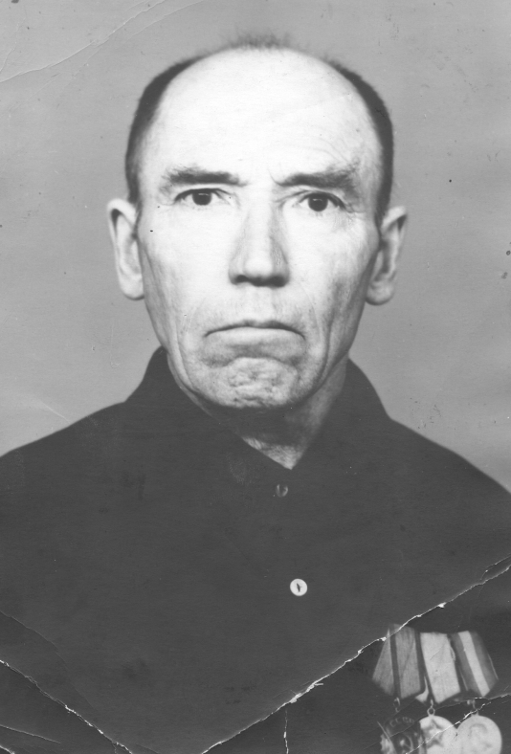
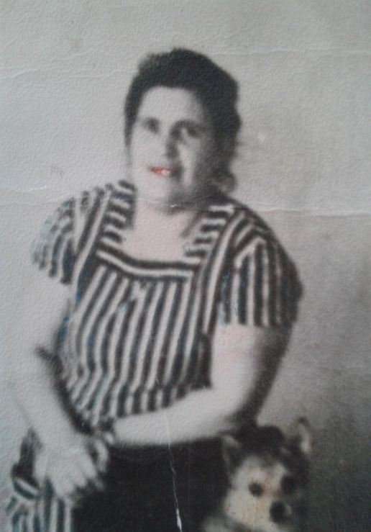
Родословная по линии матери Прадедушка - Шумский Дмитрий Георгиевич Родился 26 октября 1908 года. Родители его проживали в то время в г. Калачинске, Омской области. Работал в г. Ишиме на железной дороге токарем, слесарем, кузнецом в ремонтной мастерской. Прабабушка - Шумская Таисия Николаевна Родилась 1 августа 1914 года. Работа в г. Ишиме на железной дороге. Там они и познакомились с Дмитрием Георгиевичем и в 1922 году создали семью. В семье родилось четверо детей: Раиса, Антонида, Борис, Владимир.

Slide 9
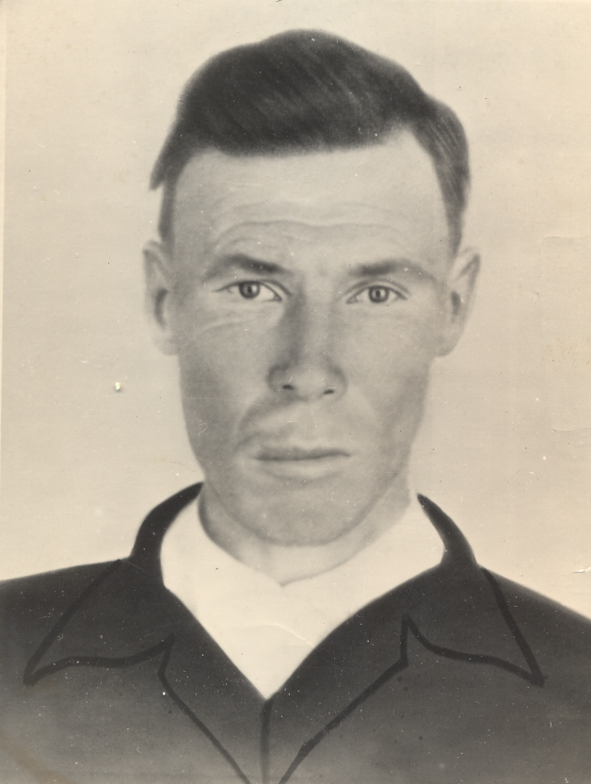
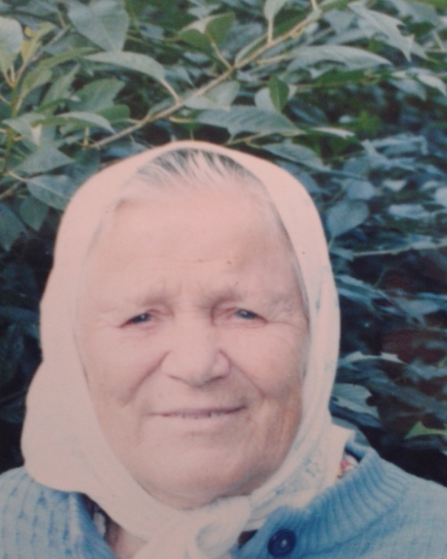
Прадедушка - Фомин Евсей Евдокимович Родился 2 июля 1911года с. Болдырево. Отец – Фомин Евдоким Евдокимович, мать – Фомина Кристина Фёдоровна. Отец умер, когда ему было 8 лет, а матери не стало в 1949 году. После смерти отца нужно было помогать семье и ему приходилось пасти лошадей, и выполнять всевозможную мужскую работу. После войны он сначала работал лекарем на колхозной ферме. Потом трудился трактористом, в строительной бригаде. На пенсию ушел с должности кладовщика. Прабабушка - Фомина Ульяна Павловна Евсей и Ульяна создали семью. У них родилось пятеро детей: Анатолий, Владимир, Любовь, Александр, Нина.

Slide 10
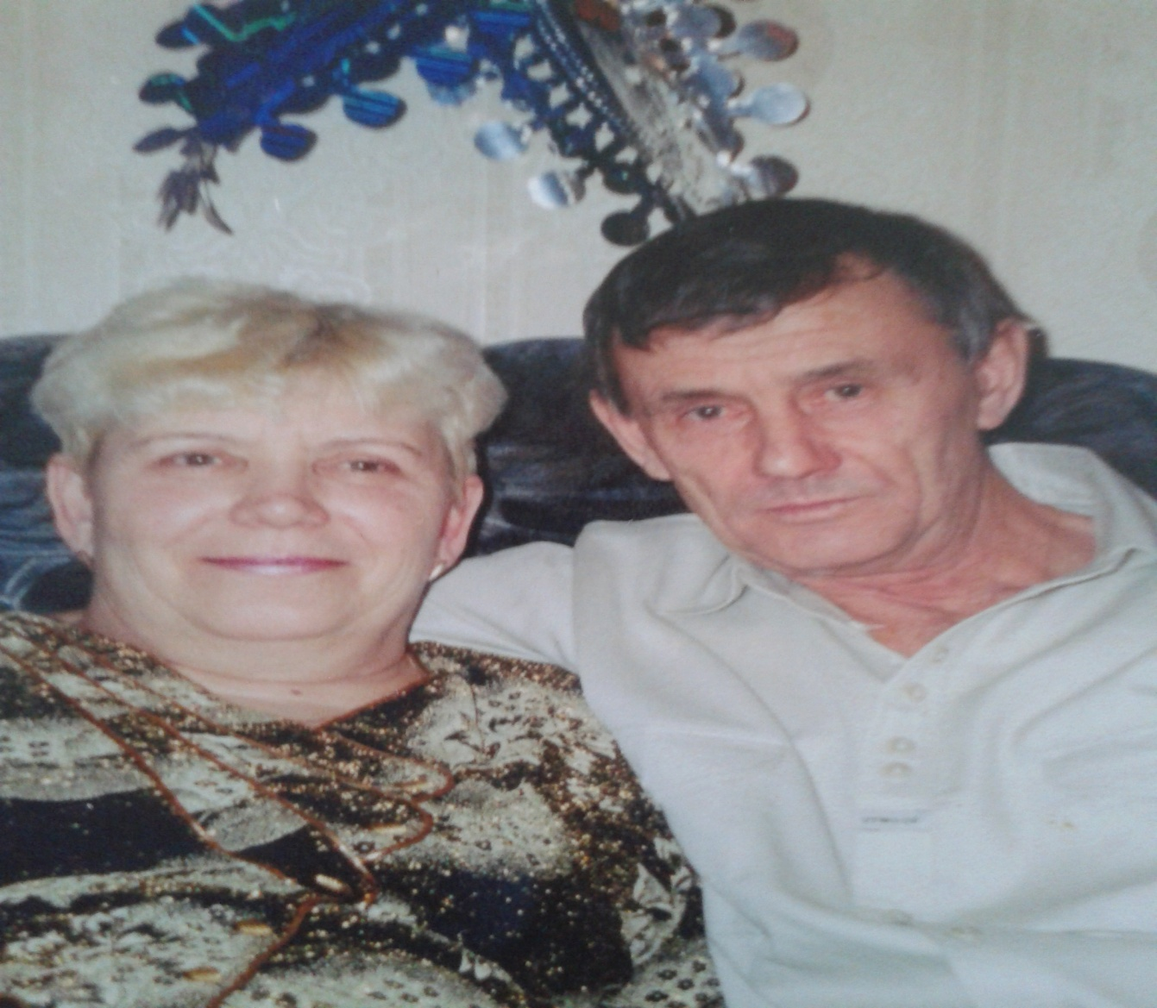
Родители моей мамы Фомины Раиса и Владимир Бабушка Рая родилась в городе Ишиме 1 мая 1948 года. Работала в Ишимском доме отдыха официанткой. Дедушка Вова родился в Болдырево 22 сентября 1947 года. Работал в совхозе токарем. После знакомства с дедушкой, бабушка переехала в деревню и работала в совхозной столовой поваром. В семье родилось четверо детей: Елена , Светлана, Татьяна и Сергей. Сейчас бабушка с дедушкой на пенсии и живут в Сургуте.

Slide 11
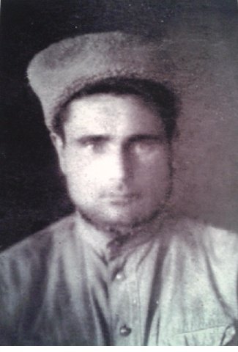
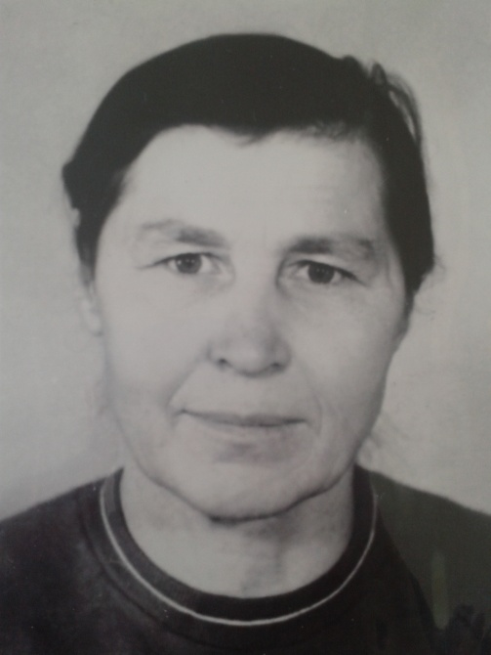
Родословная по линии отца Прадедушка - Колупаев Илья Алексеевич Родился 2 августа 1917 года в деревне Погорелка. Работал бригадиром тракторной бригады в д. Яузяке. Прабабушка - Колупаева Устинья Григорьевна Родилась 17 октября 1924 года. Работала в совхозе пояркой.

Slide 12
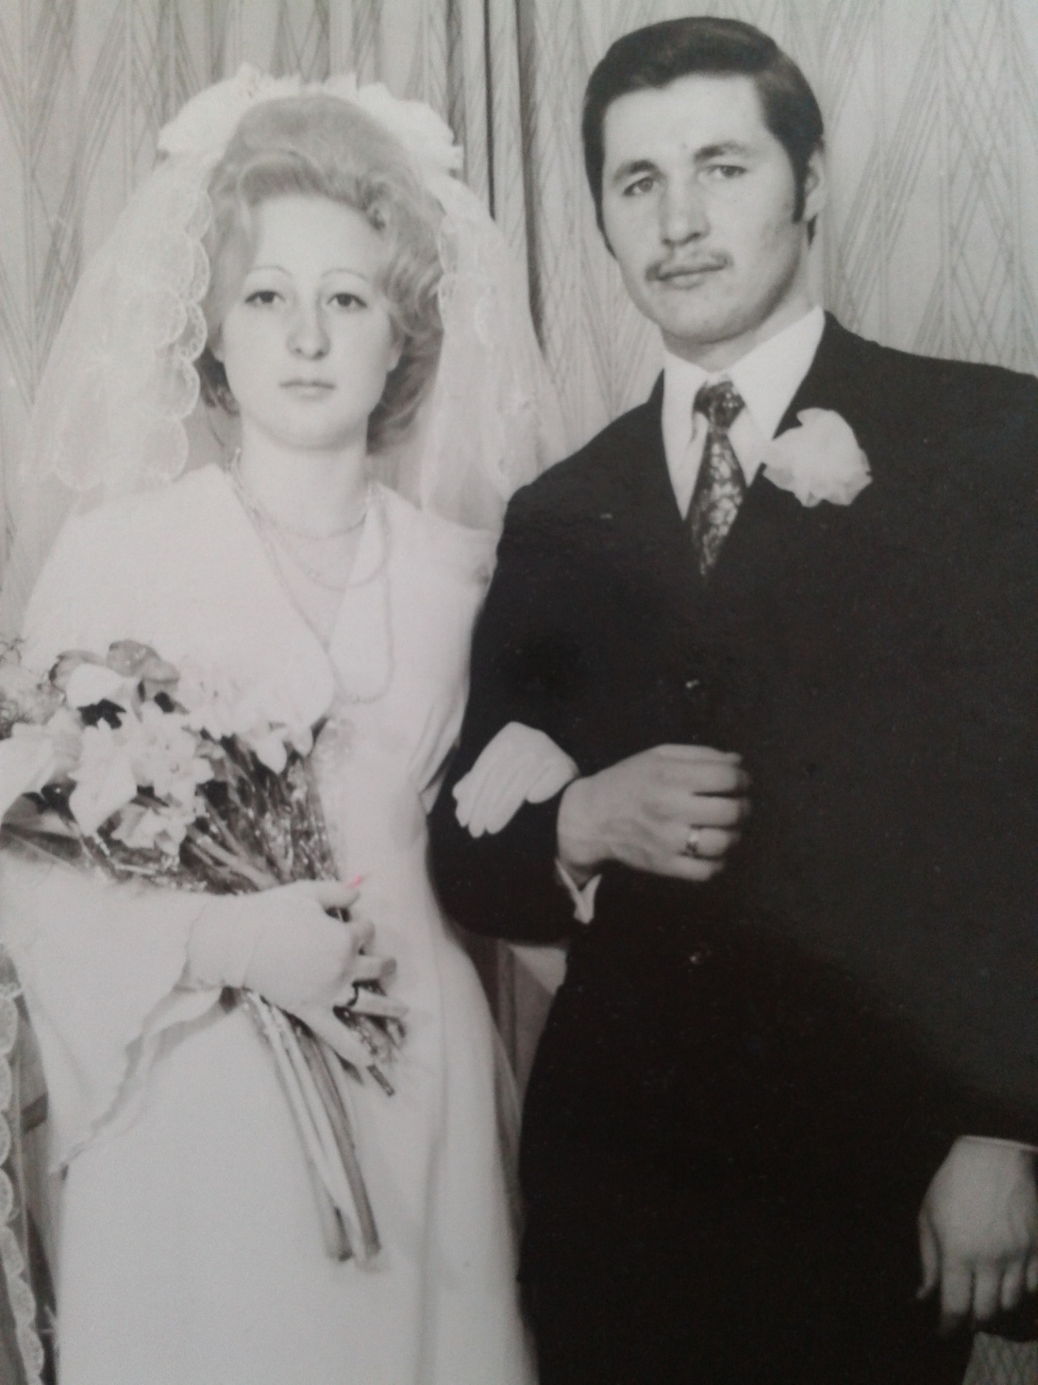
Родители моего папы Колупаевы Владимир и Татьяна Бабушка Таня родилась 24 февраля 1958 году., в Болдырево. После окончания школы бабушка училась в техникуме на связиста. Затем уехала в город Омск, где работала в охране на машиностроительном заводе «Полёт». Дедушка Вова родился 1 января 1957 года, в Яузяке. После школы дедушка учился в Речном училище № 7 г. Омск. Дедушка работал строителем. В Омске дедушка с бабушкой и познакомились. В 1979 году создали семью. В семье родилось двое детей: дочь Оксана и сын Дмитрий.

Slide 13
Рисую генеалогическое древо

Slide 14
Пишу имена

Slide 15
Генеалогическое древо

Slide 16
Это я – Колупаева Софья. Мне 6 лет. Живу я в селе Болдырево. Хожу в детский сад «Берёзка» старшая разновозрастная группа «Весёлые путешественники». Это мой воспитатель – Колупаева Надежда Владимировна.

Slide 17
СПАСИБО ЗА ВНИМАНИЕ

